Slide 1










Estudio sobre estudiantes en situación de desplazamiento en Santander
Erick Mateo Hernández Rangel
Nicolás Cárdenas Rodríguez
Laura Andrea Rodríguez Mejía

Slide 2




1
CONTEXTO y pregunta de investigación

Slide 3

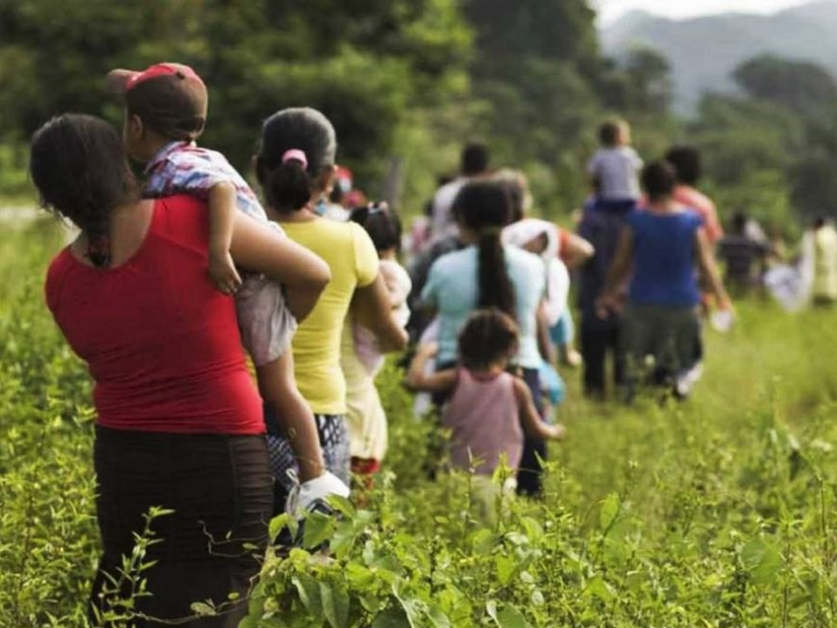

13.500
(enero - mayo)

Slide 4









¿Cuáles son las características de los estudiantes en situación de desplazamiento en los municipios no certificados de Santander?

Slide 5

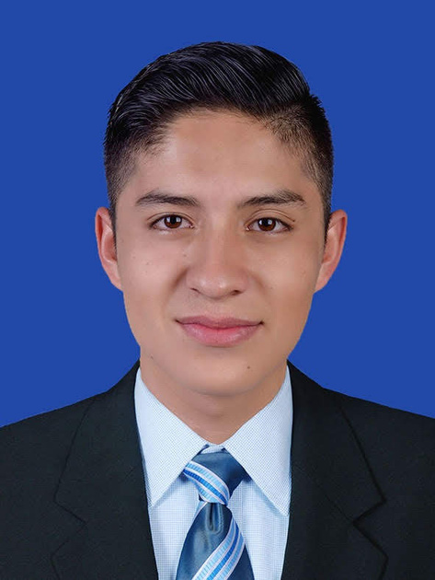

Integrantes
Laura Rodríguez
Preprocesamiento
Análisis demográficos
Nicolas Cárdenas
Análisis instituciones
Erick Hernández
Análisis geográficos
Análisis relacionales

Slide 6




2
metodología

Slide 7


dataset
ESTUDIANTES EN SITUACIÓN DE DESPLAZAMIENTO EN SANTANDER
SECRETARÍA DE EDUCACIÓN DE SANTANDER
30 DE SEPTIEMBRE DE 2022
29 DE JULIO DE 2024

Slide 8




análisis exploratorio
ANÁLISIS DEMOGRÁFICO
ANÁLISIS GEOGRÁFICO
ANÁLISIS DE LAS INSTITUCIONES
ANÁLISIS RELACIONAL

Slide 9







3
resultados

Slide 10
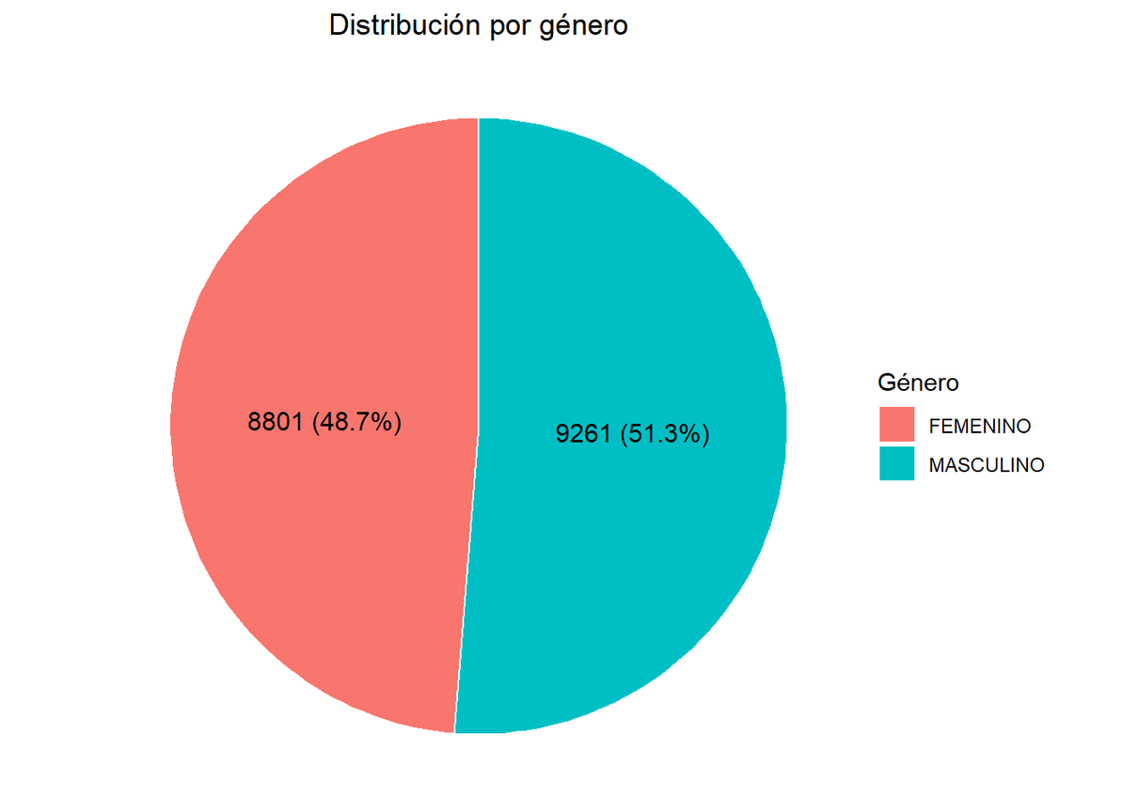
análisis demográficos

Slide 11
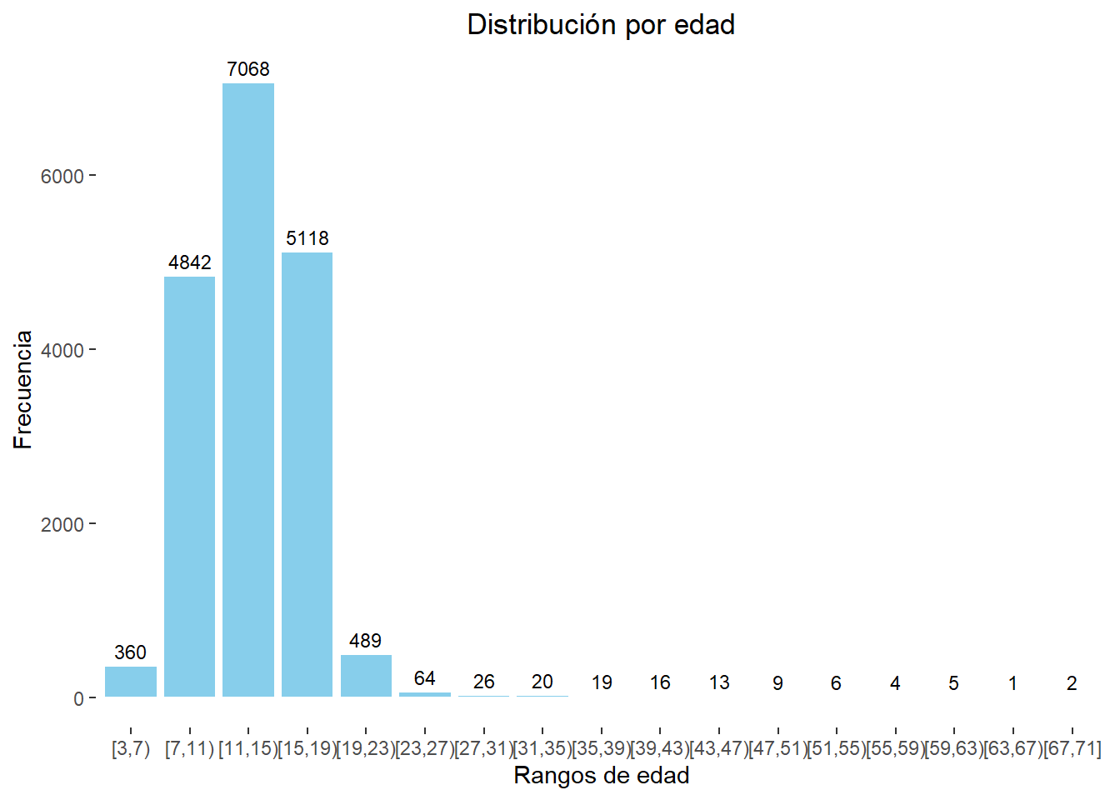
análisis demográficos

Slide 12
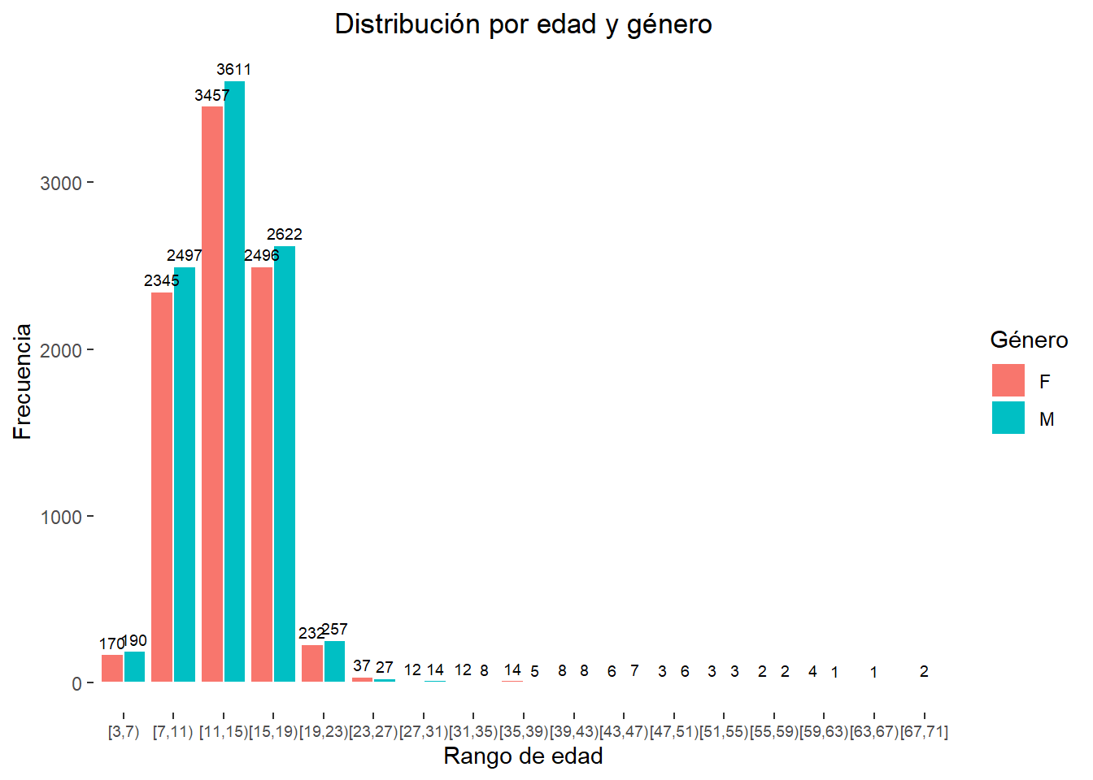
análisis demográficos

Slide 13
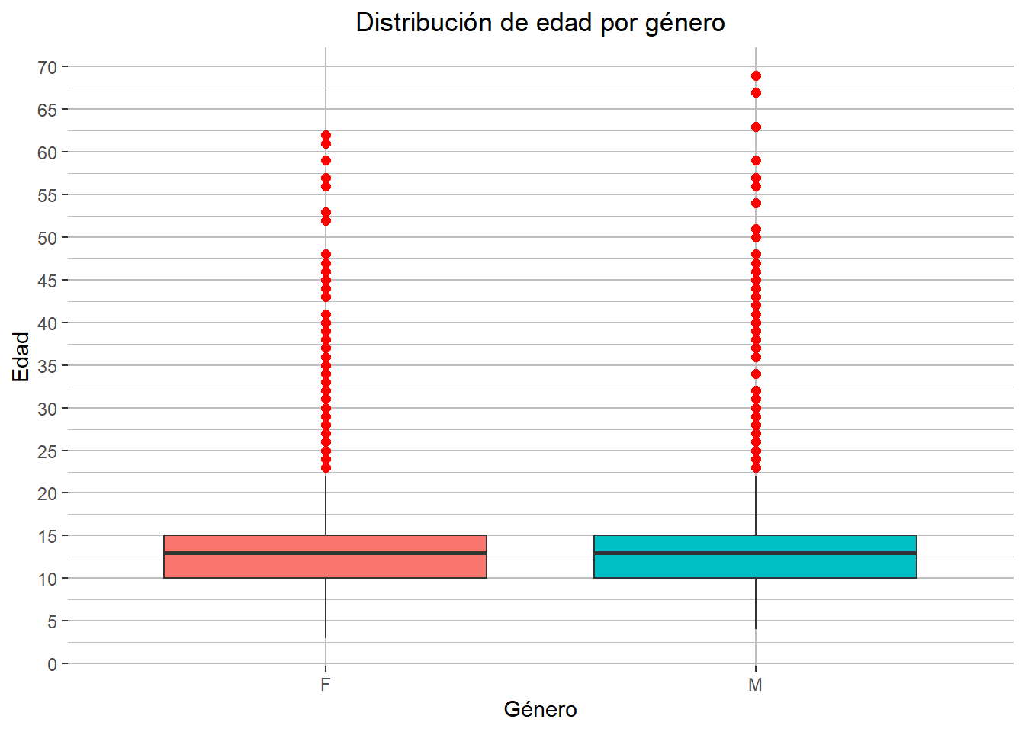
análisis demográficos

Slide 14
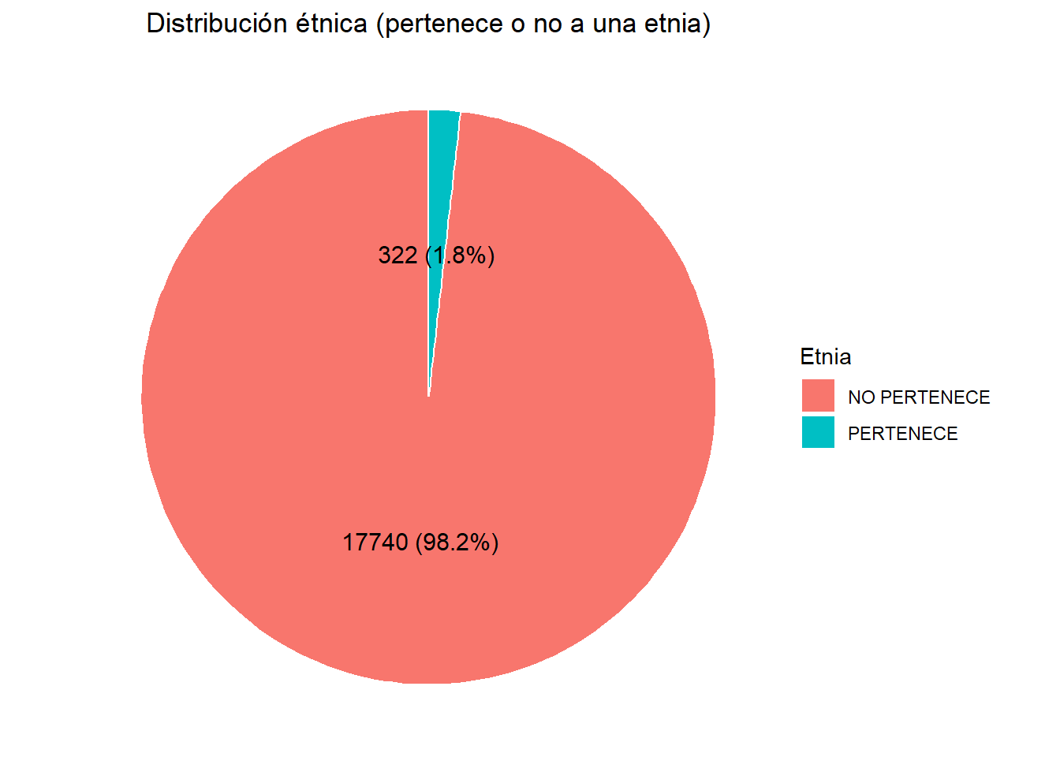
análisis demográficos

Slide 15
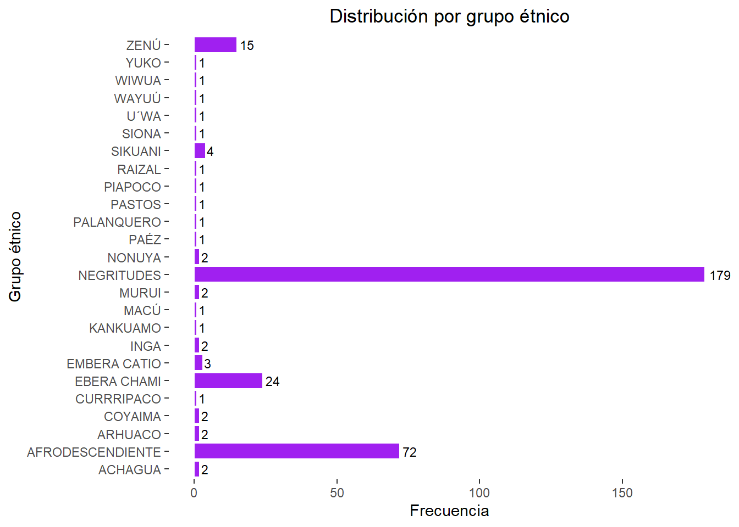
análisis demográficos

Slide 16
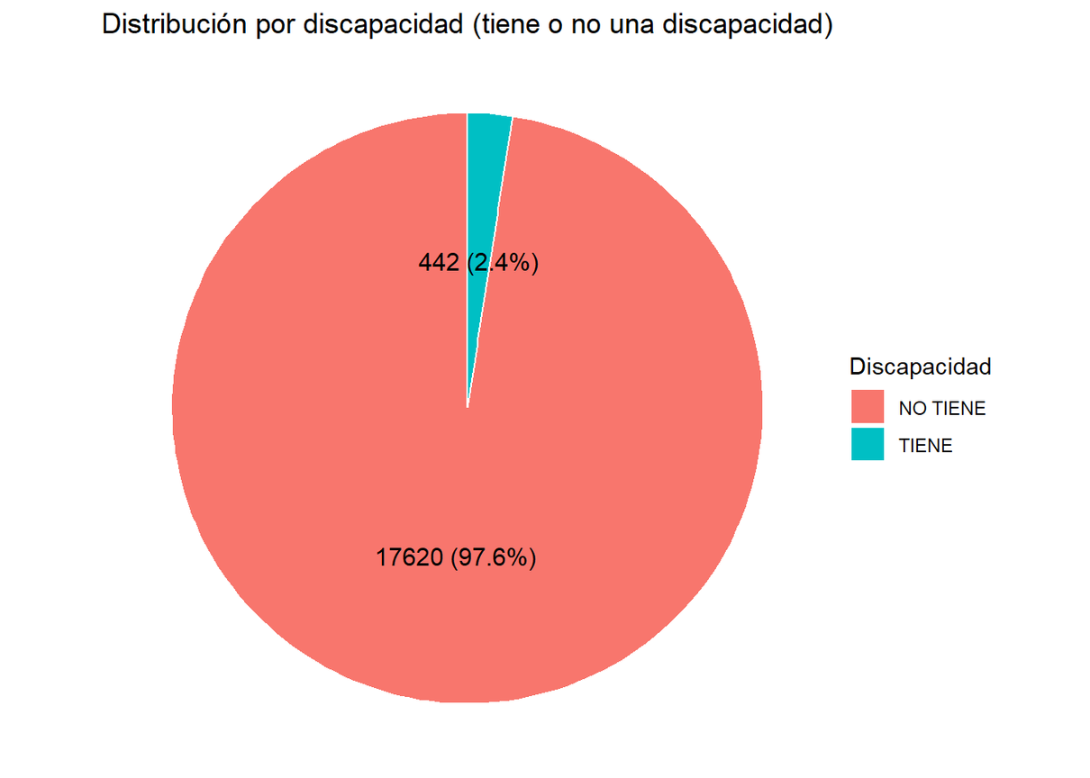
análisis demográficos

Slide 17
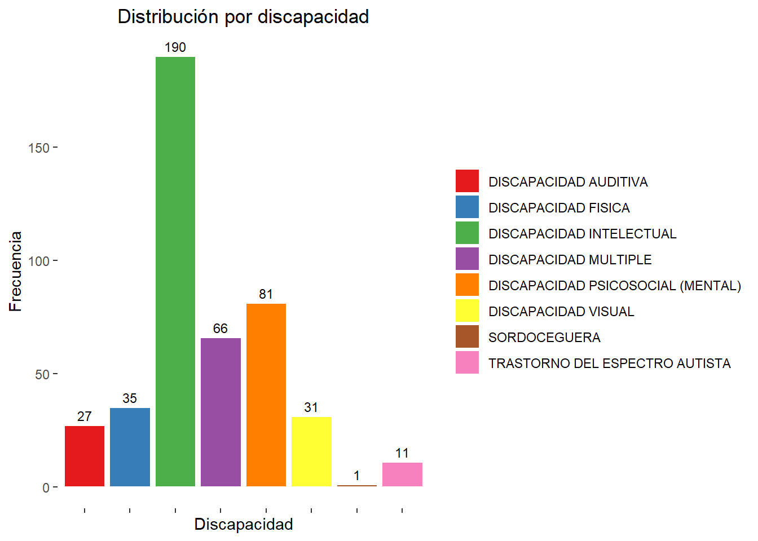
análisis demográficos

Slide 18
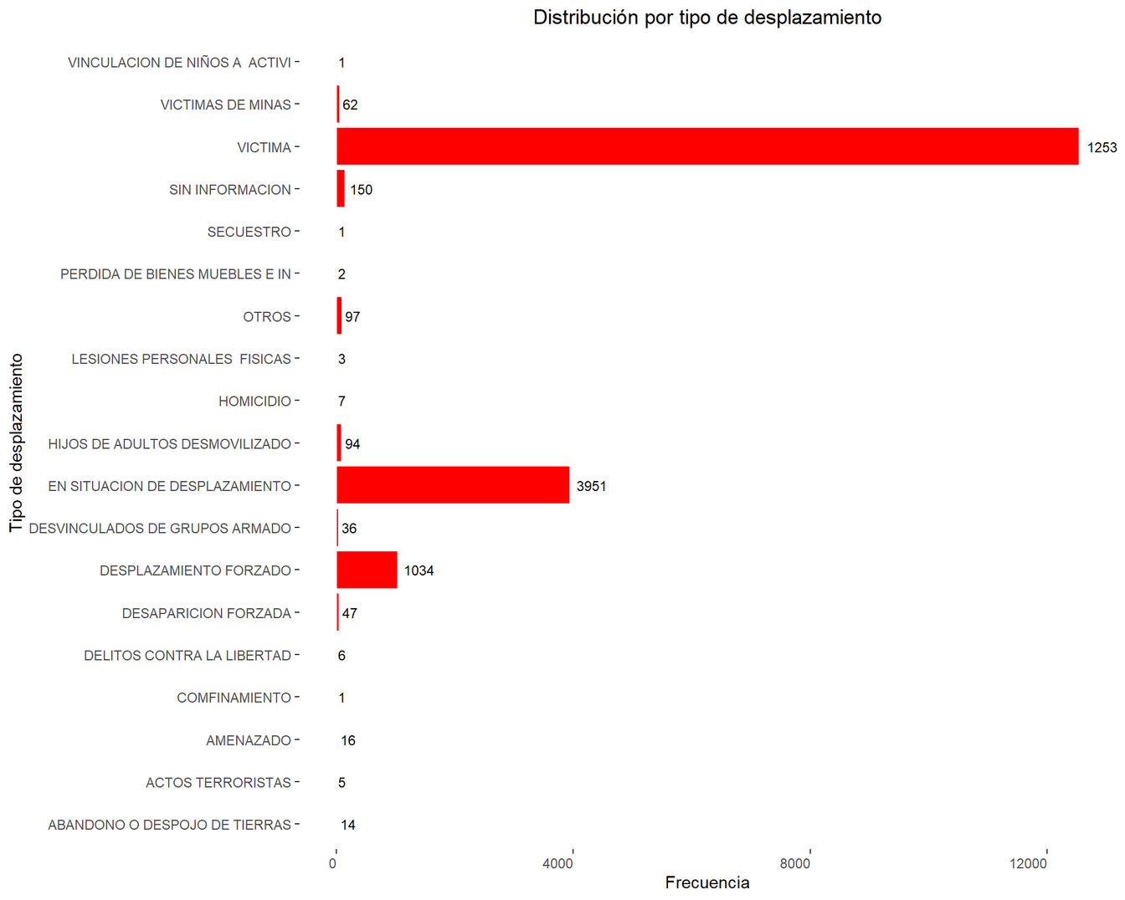
análisis demográficos

Slide 19
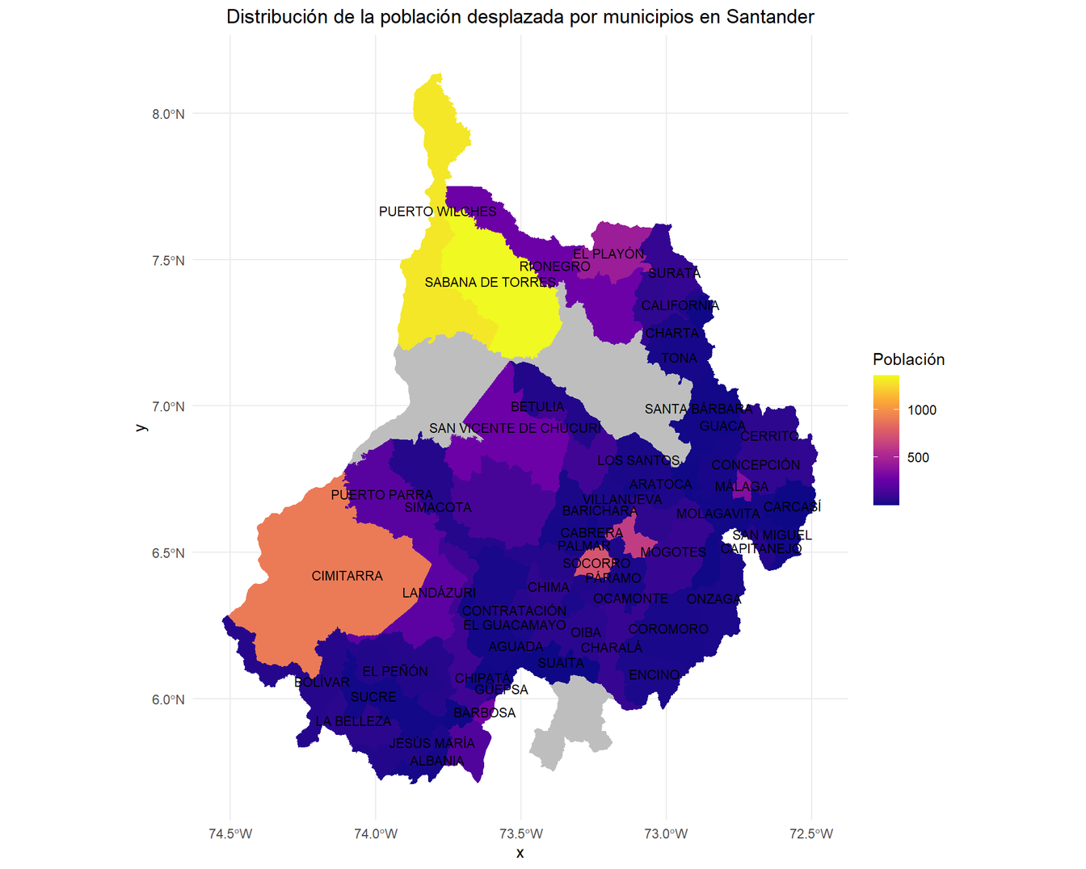
análisis geográficos

Slide 20
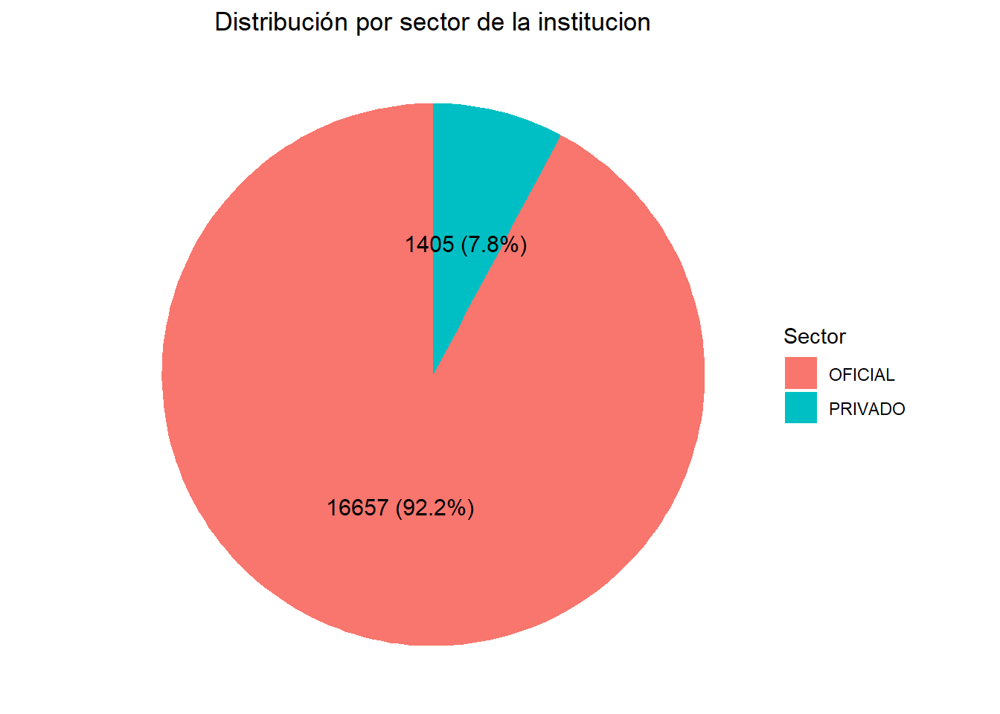
análisis de instituciones

Slide 21
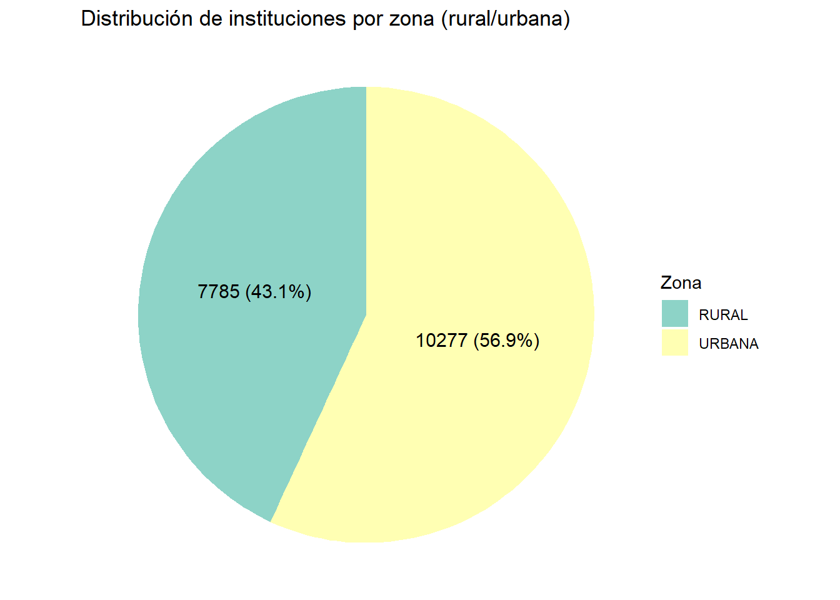
análisis de instituciones

Slide 22
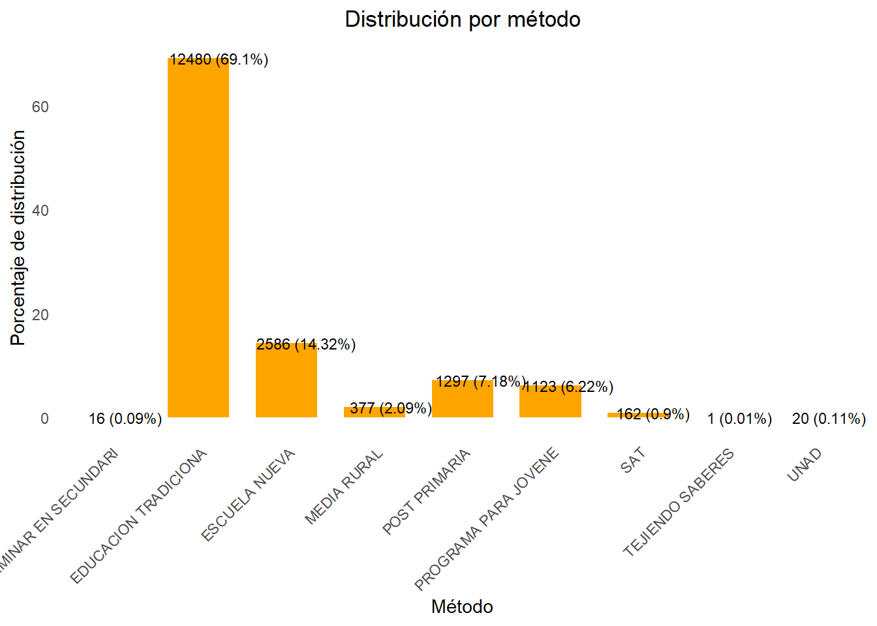
análisis de instituciones

Slide 23
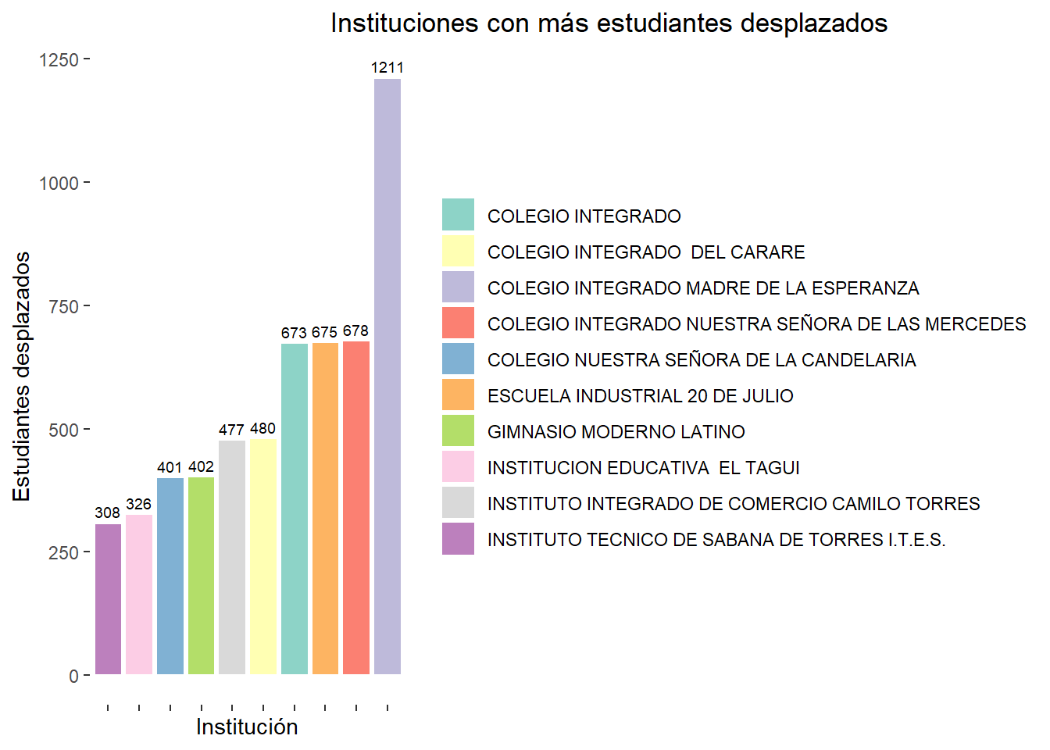
análisis de instituciones

Slide 24
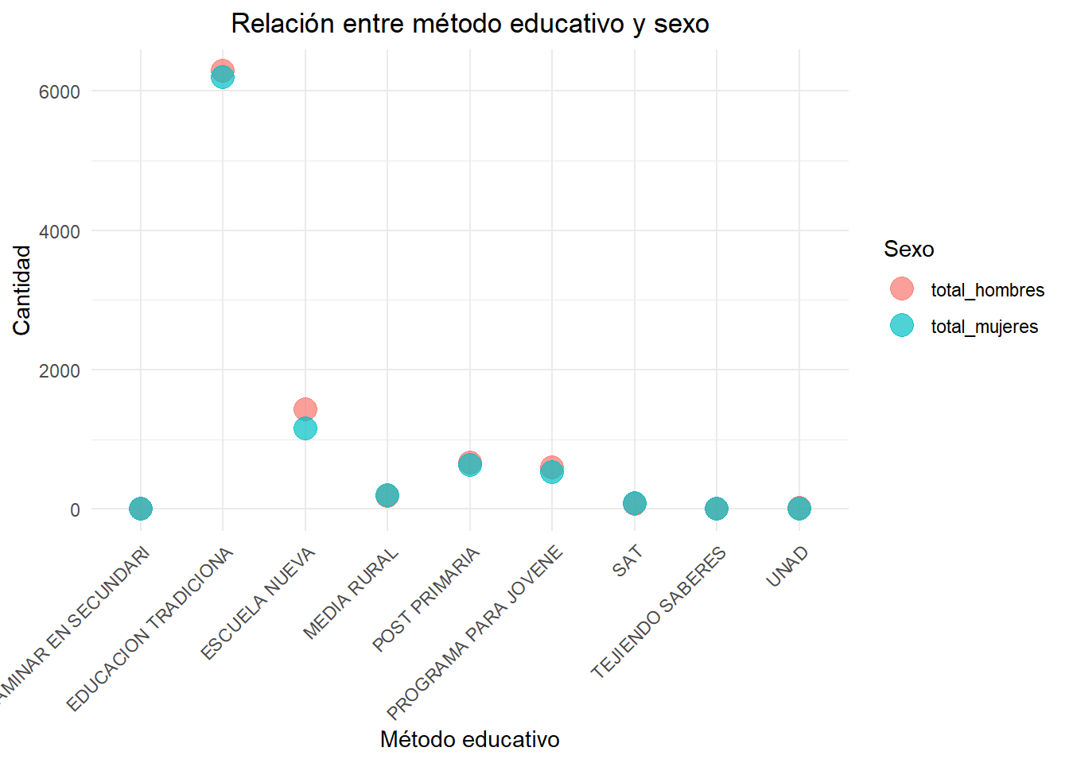
análisis relacional

Slide 25
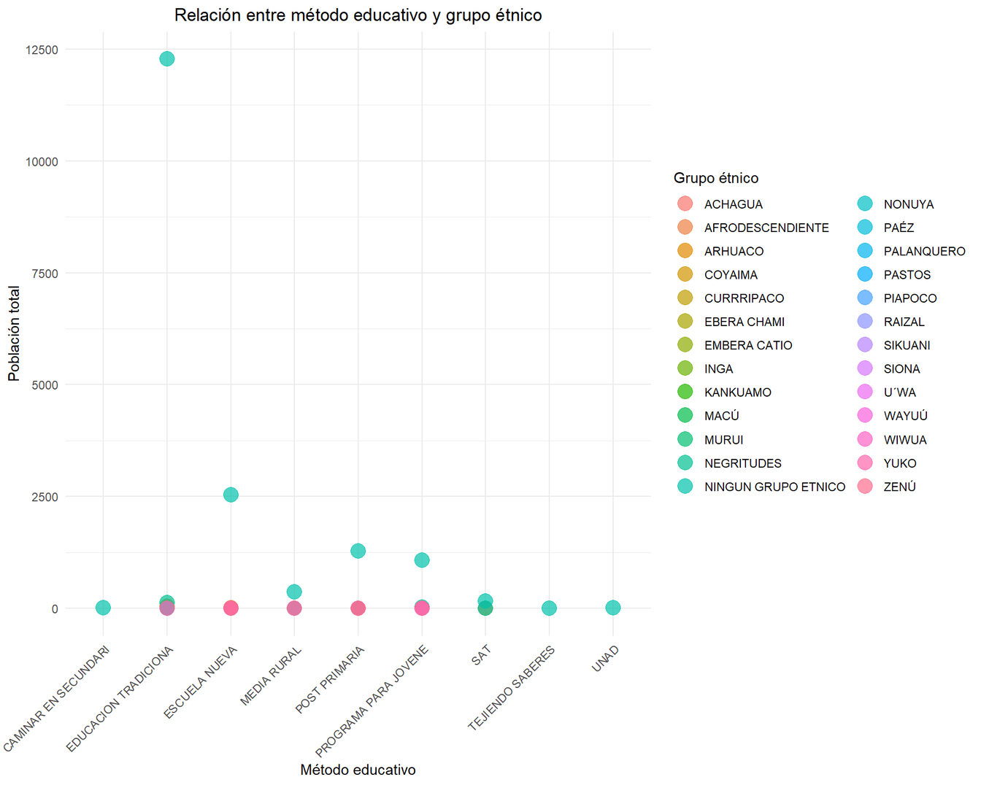
análisis relacional

Slide 26
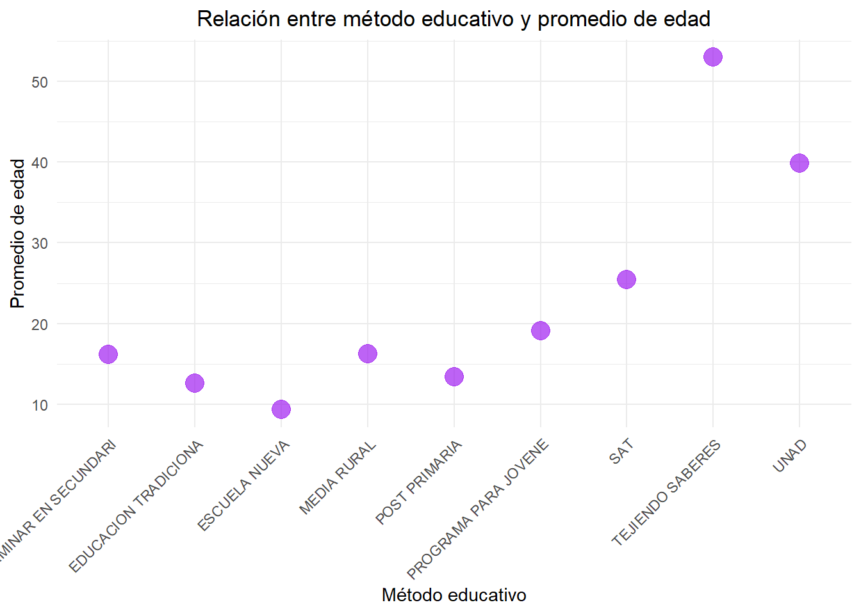
análisis relacional

Slide 27
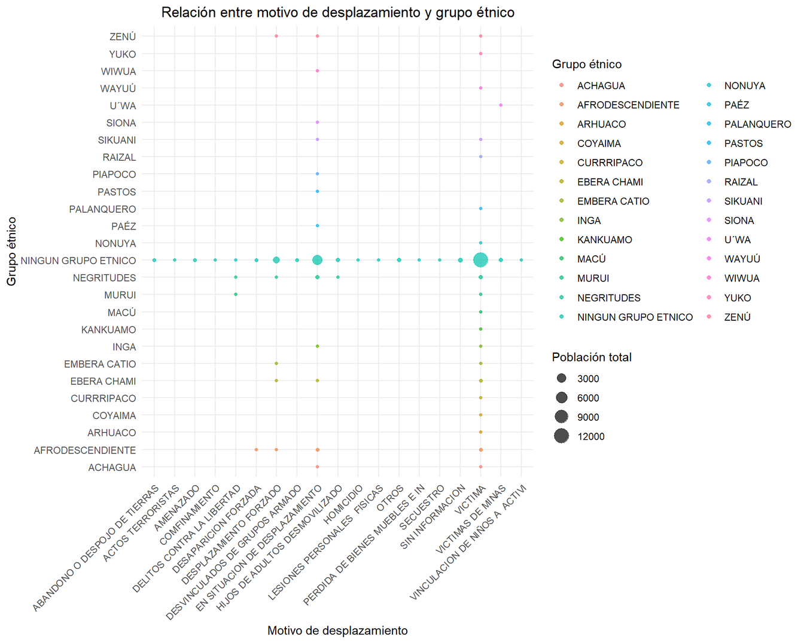
análisis relacional

Slide 28
4
discusión y conclusiones

Slide 29







Slide 30



gracias

